Slide 1
ÖRTÜALTI YETİŞTİRİCİLİĞİ

Slide 2
ÖRTÜ ALTI YETİŞTİRİCİLİĞİ VE SERACILIK
Genel anlamda, sebze, süs bitkisi veya meyve yetiştiriciliğinde, cam veya değişik plastik örtülerden yararlanarak yapılan yetiştiriciliğe örtüaltı yetiştiriciliği denir.
Daha geniş anlamda, örtüaltı yetiştiriciliği, dış iklim faktörlerinin etkisini kaldırarak veya en aza indirerek, gerekli özel çevre koşullarının yaratılması ile alçak ve yüksek sistemler içinde yapılan sebze, süs bitkileri ve meyve yetiştiriciliğine “Örtüaltı Yetiştiriciliği" denir.
Bu sistemler için de cam ya da plastikle örtülü yüksek yapılar "Sera" olarak adlandırılmaktadır.

Slide 3
Örtüaltı sistemlerinde sebze, süs bitkileri ve meyve yetiştiriciliği; ekonomiye ve istihdama katkısı yanında yılın her mevsiminde taze sebze ve meyve tüketebilmeyi, ve süs bitkisi taleplerine karşılık verebilmesi nedeniyle önemli bir yetiştiricilik şeklidir.
Diğer bir anlamda; İklimle ilgili çevre koşullarına, tümüyle veya kısmen bağlı kalmadan gerektiğinde sıcaklık, ışık, nem gibi faktörleri denetim altında tutarak, bütün yıl boyunca çeşitli kültür bitkileriyle bunların tohum fide ve fidanlarını üretmek, bitkileri korumak sergilemek amacıyla cam, plastik vb ışık geçirebilen malzeme ile kaplanarak değişik biçimlerde inşa edilen alçak ve yüksek sistemli bir örtü altı yetiştiriciliği yapısıdır.

Slide 4
Artan nüfus ve tüketici taleplerindeki çeşitlilik nedeniyle ortaya çıkan talep artışı, günümüzde mevsimsel değişikliklere karşın devam etmektedir.
Seracılık;
Kültür bitkilerinin mevsimleri dışında iklime bağlı olmaksızın, yapay gelişme ortamı yaratılarak yetiştirilmesidir.
Bu tür sebze, süs bitkisi veya meyve yetiştirmeye sera sebzeciliği, serada süs bitkisi yetiştiriciliği veya sera meyveciliği denir. Seracılıkta ısıtma yapılarak bitkinin yetişebileceği ortamı sağlamak için bir yatırım söz konusudur.

Slide 5
Ülkemizde sera üretimi için yapılan masrafların % 70 'i ısıtma masraflarıdır.
Ülkemizin jeotermal kaynaklar yönünden zengin olan illerinde Jeotermal ısıtmalı seralar kurularak yıl boyunca yazlık bitkileri mevsimleri dışında yetiştirme imkanı ile yüksek gelir elde etme imkanı sağlanabilmektedir.
Turfandacılık;
Kültür bitkilerini ilkbahar, sonbahar donlarından ve iklim şartlarının diğer olumsuzluklarından koruyarak zamanından önce veya sonra yapılan yetiştiriciliktir.
Bu tür bitki yetiştirmeye turfandacılık, böyle ürüne de turfanda ürün denir.

Slide 6
Bu durumda ısıtma olmayıp, doğaya bağımlılık vardır ve fazla yatırımı gerektirmez.
Bunun için, çukur, güneye bakan, rüzgar olmayan mikroklimalar ile soğuk ve donlardan korumak için alçak veya yüksek plastik tüneller, çeşitli yastıklar ve kasalar gibi birtakım yapılar kullanılır.
Sera planlamasında ve sera yerinin seçiminde dikkat edilmesi gereken faktörler:
1. Işık: Sera kurulacak yer bol ışık almalıdır. Güney, güney-doğu, ve güney-batı yönleri daha çok güneş ışığı almaktadır.

Slide 7
2. Sıcaklık: Seralar ısıtma masrafları açısından sıcak yerlerde kurulmalıdır.
3. Rüzgar: Şiddetli rüzgarlar seralara hem mekanik zararlar vermekte, hem de sera içi sıcaklığını düşürmektedir.
4. Toprak ve Topoğrafya: Seralar için tınlı, humuslu, besin maddelerince zengin, su tutma yeteneği iyi, drenaj, taşlılık ve sığ olma sorunu olmayan, taban suyu en az l m. derinlikte olan topraklar kullanılmalıdır.
Arazinin hafif (% 0.5-1) eğimli olması tercih edilir.
5. Yön: Seralarda azami güneşlenmeyi sağlamak için kış yetiştiriciliğinde güneye, güneydoğuya veya güneybatıya yönlendirilmesi gerekir.

Slide 8
Güneye bakan yamaçlar daha uygundur.
6. Sulama suyu temini: Sulama suyu kaliteli olmalı ve kolaylıkla temin edilebilmelidir.
Sulamanın yanında sıcaklık kontrolü ve nemlendirme için de su kullanılacağından, yeteri kadar su bulunmalıdır.
7. Ekonomik Faktörler: Seralar, yatırımdan en iyi şekilde yararlanma ve karşılığında belirli bir gelir elde edilebilecek şekilde planlanmalıdır.
Bunun için ısıtma, yola yakınlık, elektrik, işçilik faktörleri dikkate alınmalıdır.

Slide 9
ÜLKEMİZİN ÖRTÜALTI YETİŞTİRİCİLİĞİ BAKIMINDAN DURUMU
Ülkemizde seracılık 1940'lı yıllarda Antalya'da başlamış ve bugün Samandağı'ndan Yalova'ya oradan da Artvin’e (Yusufeli) kadar kıyılarımız boyunca yaygınlık kazanmıştır.
İlk yıllarda yavaş gelişmesine rağmen büyük tüketim merkezlerine kolay ve çabuk ulaşımın sağlanması ve örtü materyali olarak plastiğin kullanılması ile hızlanan örtüaltı üretimimiz 1970'li yıllarda en yüksek düzeye ulaşmıştır.

Slide 10
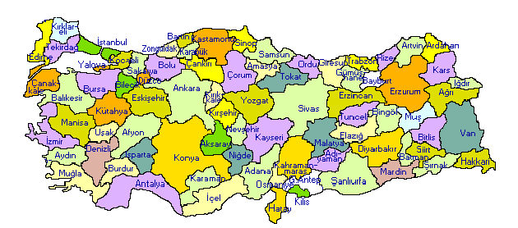

Slide 11
Diğer yandan kıyılardan uzaklaştıkça iklimin uygun olduğu vadilerde ve sıcak su kaynakları bulunan yörelerimizde örtüaltı tarımı doğanın sağladığı avantajlar ile gün geçtikçe kendini gösteren daha bilinçli bir işletmecilik ile büyük ilerlemeler kaydetmektedir.
Ülkemizde seracılığın ilk başladığı yıllarda cam seralarla üretime başlamıştır.
Seracılığın yayılma alanları dikkate alındığında; Hatay Samandağ’dan başlayarak, Mersin, Antalya, Muğla, İzmir, Yalova, Zonguldak, Kastamonu, Samsun, şeridinden devam ederek Artvin ili Yusufeli ilçesine uzanan bir yayılmanın olduğu ortaya çıkar.

Slide 12
Ülkemizde 1999 istatistiklerine göre yaklaşık olarak toplam 442,000 dekar olan örtüaltı alanı 2010 yılında yaklaşık olarak 500,000 dekara ulaşmıştır.
Bu miktar içerisinde; cam seralar, plastik seralar, yüksek plastik tüneller ve alçak plastik tüneller bulunmaktadır.

Slide 13
Alçak tünel alanları 267.000 da,
Plastik sera alanları 108.000 da,
Cam sera alanları 39.000 da ve
Yüksek plastik tünel alanları 27.000 da olarak belirtilmektedir.
Alçak tünellerin büyük çoğunluğu (yaklaşık 200.000 da) Adana ilimizde bulunmakta olup genellikle turfanda karpuz yetiştiriciliğinde kullanılmaktadır.
Antalya ve İçel illerinde sırası ile 107.000 ve 65.000 da örtüaltı alanı bulunmakta ve bu alanların büyük çoğunluğunu plastik seralar kaplamaktadır.

Slide 14
Bu iki ilde plastik sera alanlarını cam sera alanları izler.
Muğla ilinde ise Türkiye sera alanlarının (cam sera, plastik sera ve yüksek plastik tünel olarak) yaklaşık % 8’ i bulunmaktadır.
Muğla ilinde seracılık denince akla Fethiye ve serada domates yetiştiriciliği gelir.
Türkiye örtüaltı yetiştiriciliği genellikle sebzeciliğe dayanmaktadır.
Son yıllarda süs bitkileri yetiştiriciliğine ayrılan sera alanları ise giderek artmaktadır.
Ancak bu artış belirli bir noktadan sonra yavaşlayabilecektir.

Slide 15
Çünkü dünya genelinde süs bitkilerine ayrılan örtüaltı alanları toplam alanın %5-8’ i arasında değişmektedir. Ülkemiz seralarında sırası ile en çok domates, hıyar, biber, patlıcan ve fasulye yetiştirilmektedir. Alçak tünel alanları daha çok karpuz ve kavun yetiştiriciliğine ayrılmaktadır.
Başlangıçta Akdeniz bölgesinde yoğunlaşan örtüaltı yetiştiriciliği, son yıllarda Çukurova'da alçak ve yüksek plastik tüneller şeklinde yaygınlaşmaya başlamış örtülü alanlarımız bugün 300.000 dekarın üzerine çıkmıştır.
Örtüaltı yetiştiriciliği diğer tarım kolları arasında, yüksek tesis ve işletme giderleri gerektiren, daha fazla teknik bilgi ve beceri ile, sürekli ve daha çok uğraşı isteyen bir işletme biçimidir.

Slide 16
Ancak; açık tarla tarımına nazaran 5-6 kat daha fazla ürün getirir ve bunun karşılığında 8-10 kat daha fazla gelir elde edilir.
Bugün örtüaltı yetiştiriciliğinde (biberde çok az olmak üzere) tamamı F1 hibrit sebze tohumları kullanılmaktadır.
Ekim ayından itibaren (tarla ürünü çıkıncaya kadar) her türlü sebzeyi cam ve plastik seralarda üretmek mümkün olmaktadır.
Örtüaltı, yetiştiriciliğinde üretimde birinci sırayı domates alır. Bunu hıyar, biber, patlıcan, kavun, kabak ve karpuz izler. Ancak, Çukurova bölgesinde alçak plastik tünellerde karpuz üretimi hakimdir.

Slide 17
ÖRTÜALTINDA ÜRETİM ÜÇ DÖNEMDE YAPILIR
1. Sonbahar dönemi,
2. Kış (tek ürün) dönemi,
3. İlkbahar dönemi
Plastik seralarda yılda iki ürün yetiştirilmesi (turfandacılık) ısıtma masraflarından kaçınmak açısından uygundur.
Ancak, cam seralarda genellikle Tek ürün yetiştiriciliği yapılır.
Örtüaltı yetiştiriciliğinde üretimin ilk halkasını uygun toprak hazırlığı teşkil eder.
Doğru çeşit seçimi ve ucuz' bir ısıtma ile teknik bilgi ve beceri bu üretim kolunu çok cazip hale getirir.

Slide 18
Aksi halde tesis masrafları çok yüksek olan bu sektörde beklenen gelişme sürdürülemez.
Bölgelere göre değişmekle beraber, Antalya için;
1. Sonbahar döneminde Temmuz-Ağustos'un ilk haftası
2. Tek mahsul döneminde Eylül ortası Ekim'in ilk haftası
3. İlkbahar döneminde Kasım sonu-Aralığın ilk haftasında tohum ekimi yapılır.
Farklı iklim bölgelerine sahip olan ülkemizin özellikle Akdeniz ve Ege bölgelerinde örtüaltı yetiştiriciliği yoğun olarak yapılmaktadır.

Slide 19
Cam seralar
İleri teknoloji plastik (yumuşak, sert plastik) seralar
Tek ürün yetiştiriciliği (Isıtmalı Seracılık)
AĞ EY EK K AR O Ş M N M H T
Son turfandacılık
İlk turfandacılık
Yüzeysel örtüler
Alçak tüneller
Yüksek tüneller
Plastik seralar (Düşük T.)
Kısmen cam seralar
Yüzeysel örtüler
Kısmen alçak tüneller
Yüksek tüneller
Plastik seralar (Düşük T.)
Kısmen cam seralar

Slide 20
Son zamanlarda yetiştirilen en önemli ürünler domates, hıyar, biber, patlıcan, kavun, kabak ve değişik süs bitkileridir.
Her şeyden önce kabul edilmesi gereken bir gerçek vardır ki, o da seracılığın bilgi, sermaye ve çalışma gerektiren bir yetiştirme sistemi olduğudur.
Dünya toplam sera alanlarının yarısı Asya ülkelerinde bulunmaktadır.
Bu kıtadaki seraların yarıdan fazlası ise, Çin’dedir. Asya kıtasındaki seraların %90’ından fazlasını plastik seralar oluştururken, en fazla cam sera oranı (%60) en fazla Akdeniz ülkelerindedir.
Dünya toplam sera alanlarının %15’ini cam sera, %85’ini ise plastik seralar oluşturmaktadır.

Slide 21
AB ülkelerinde ise, serada yetiştiricilik yapan önemli ülkeler İspanya, İtalya, Almanya, İngiltere, Fransa, Hollanda’dır.
Hollanda sahip olduğu sera teknolojisi ile, İspanya ve İtalya ise sera alanları ile önemli ülkelerdir.
Dünyada sera alanları 2000 yılında 1.7 milyon hektar olarak tahmin edilmekte olmasına karşın, bazı istatistikler Çin’deki büyümeyi de dikkate alan rakamların 2004 yılı değerleri, dünya sera alanlarının 2.5 milyon hektara ulaşıldığını göstermektedir.
Rakamlara göre, dünya sera alanlarının alanı Kıbrıs Adası'nın 2.5 katına ulaşmış durumdadır.
Seracılık bütün dünyada hızla gelişmekte ve mevsim dışı üretimde başı Akdeniz ülkeleri arasında da rekabet yaşanmaktadır.

Slide 22
Türkiye’de toplam 48 000 hektar “örtü altı” alanının var olduğunu düşünürsek, Yalova’nın tamamı kadar bir alanın örtü altı üretime ayrıldığını görürüz.
Bu alanın % 61’i (29 bin hektar) sera, yüzde 38’i alçak plastik tüneldir.
1999'da 42 000 hektar olan örtüaltı alanları dört yılda %14 oranında artmıştır.
Daha önemlisi, hızlı bir modernizasyon süreci de yaşanmıştır.
Bunda iş dünyasının seracılığa artan ilgisi ve beraberinde getirdiği teknolojinin payı büyüktür.
Üretim miktarındaki artışın, üretim alanındaki artışın çok daha üzerinde gerçekleşmesi bunun açık bir göstergesi olmaktadır.

Slide 23
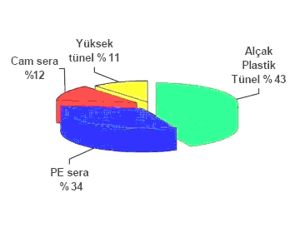
Şekil. Türkiye örtüaltı alanlarının örtüaltı sistemlerine göre dağılımı (%).

Slide 24
Üretim girdilerinden tohumluk, gübre, sera örtü malzemesi hammaddesi, sulama, üretim ortam ve ekipman malzemesi temininde yurtdışından yapılan ithalatlar önemli olmaktadır.
Türkiye, bu girdilerin temininde farklı düzeylerde olmakla birlikte yabancı ülkelere bağımlı durumdadır.
Seracılıkta önemli sorunlardan birisi de dış pazarlama sorunudur.
İhracatın ve dış pazarlardaki rekabet gücümüzün artırılabilmesi için hedef pazar koşulları ve isteklerini dikkate alarak üretim planının buna göre yapılması ve sera ürünlerinde tüketici sağlığı açısından güvenilir bir üretimin sağlanması zorunlu olmaktadır.

Slide 25
Sera alanlarımızın % 95'inde sebze (genelde yazlık sebzeler), % 4'ünde süs bitkileri (özellikle kesme çiçek) ve % 1'inde ise meyve türleri (özellikle muz ve çilek) yetiştirilmektedir.

Slide 26
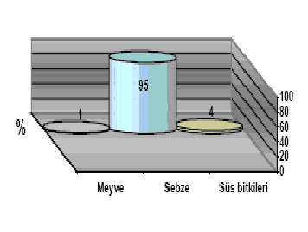
Şekil. Seralarda ürün yetiştiriciliği dağılımı (%).

Slide 27
Türkiye Örtüaltı alanı artış değerlendirmesi (ha)
Yıl | Cam Sera | Plastik Sera | Toplam Sera | Alçak Tünel | Toplam Örtüaltı Alanı
2010 | 5414.3 | 17462.3 | 22846.8 | 42949.7 | 65795.5
2015 | 6204.5 | 19589.3 | 25755.9 | 49260.8 | 75015.5
2020 | 6994.7 | 21716.3 | 28665.0 | 55571.9 | 84235.5

Slide 28
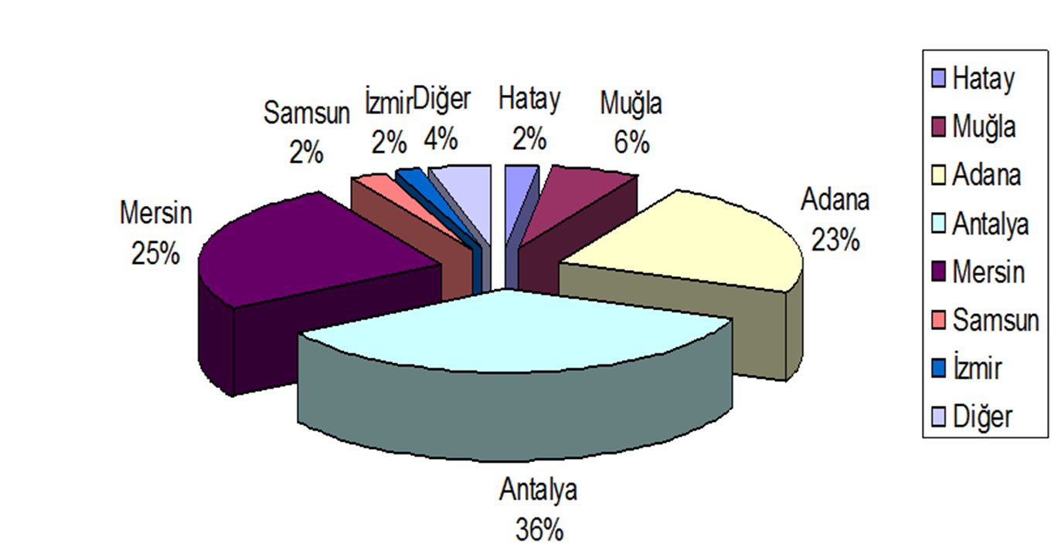
Şekil. 2007 Yılı istatistiklerine göre başlıca illere göre örtüaltı yetiştiriciliği alanlarının dağılımı (Toplam örtüaltı alanı 49 311 ha)

Slide 29
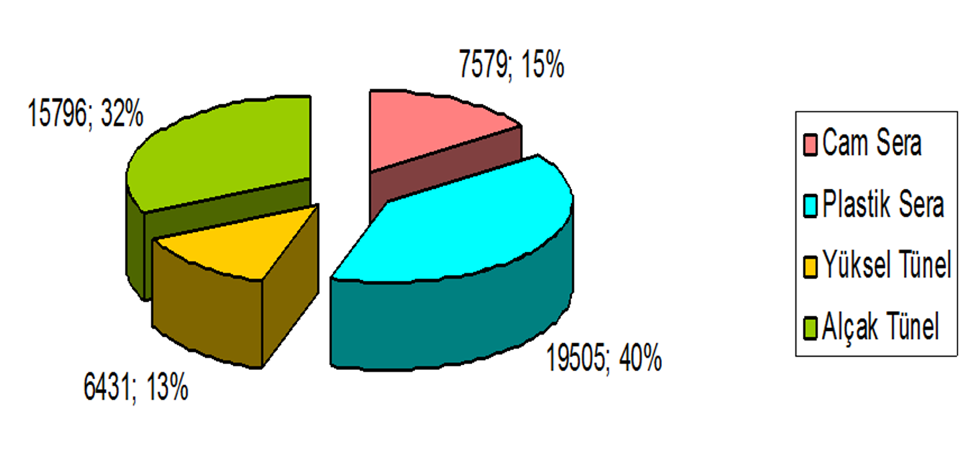
Şekil. 2007 Yılı istatistiklerine göre toplam Türkiye örtüaltı alanları (49 311 ha)

Slide 30
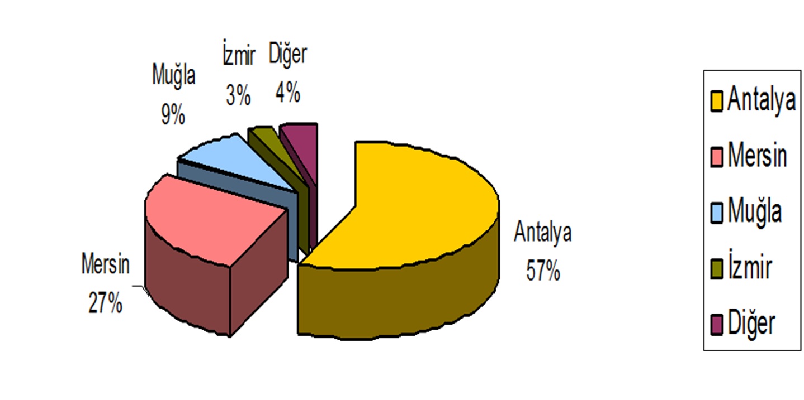
Şekil. 2007 Yılı istatistiklerine göre başlıca illere göre sera alanları
dağılımı (Toplam sera alanı 27 084 ha)

Slide 31
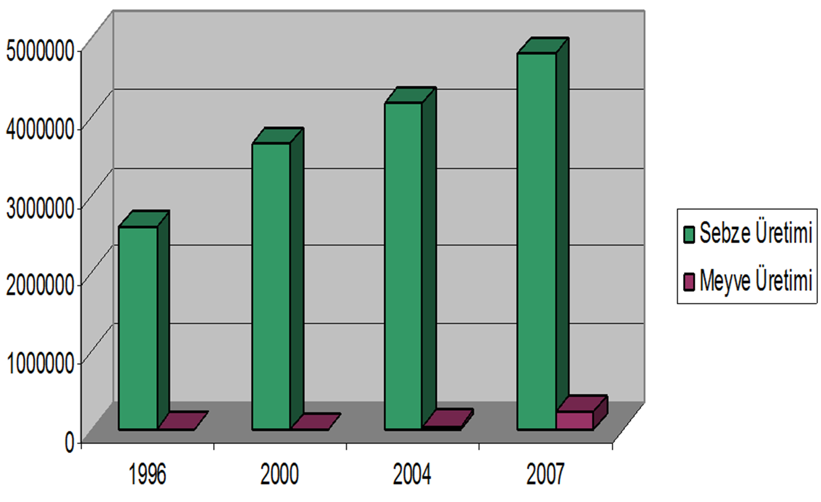
Şekil. 1996-2007 Yılları arası Türkiye ötrüaltı üretimleri (Ton)

Slide 32
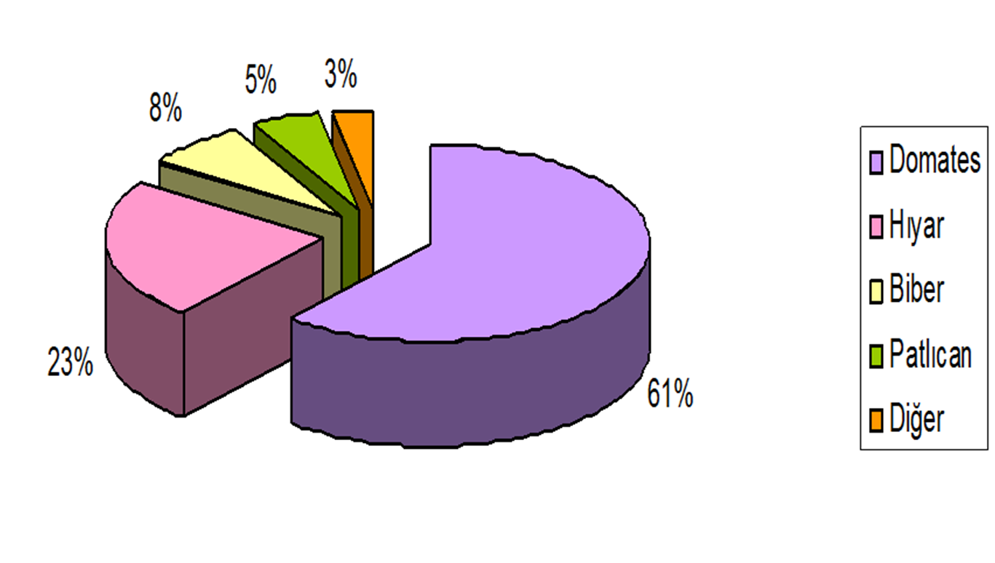
Şekil. 2007 Yılı Türkiye sera sebze üretimi (Toplam 3 546 943 ton)

Slide 33
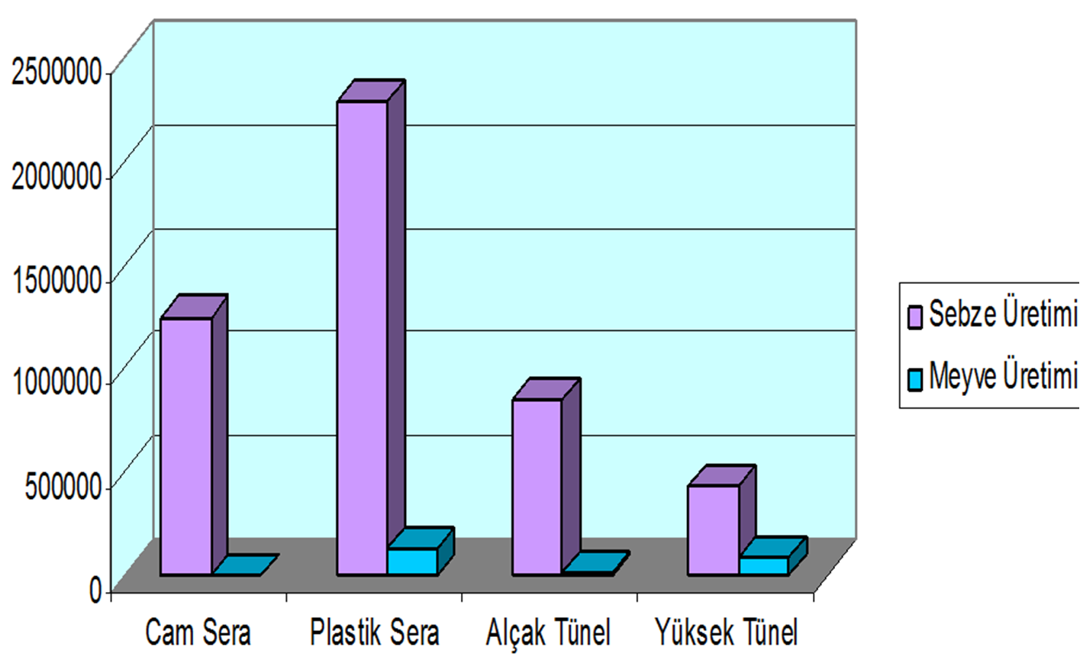
Şekil. 2007 Yılı Türkiye örtüaltı üretimleri (ton)

Slide 34
Antalya ili seralarının ilçe ve örtü malzemelerine göre dağılımı
İlçeler | Sera alanlarının örtü malzemesine göre dağılımı
 | Cam sera |  | Plastik sera
 | Alan (ha) | % | Alan (ha) | %
Merkez | 7.5 | 16.5 | 2.8 | 5.2
Gazipaşa | 10.4 | 22.9 | 0.7 | 1.3
Kumluca | 15.3 | 33.7 | 41.9 | 77.3
Kale | 7.1 | 15.6 | 6.0 | 11.1
Kaş | 5.1 | 11.2 | 2.8 | 5.2
Toplam | 45.4 | 100.0 | 54.2 | 100.0

Slide 35
Son yıllardaki bazı istatistiklere göre de;
Türkiye’de toplam 49 600 ha’lık alanda örtüaltı yetiştiriciliği yapılmaktadır.
Cam sera alanlarının %84.5’i (6000 ha),
Plastik sera alanlarının %44.1’i (7900 ha) ve
Plastik tünel alanlarının %13.4’ü (3300 ha)
Antalya İli’nde bulunmaktadır.
Bu miktar içerisinde cam seralar, plastik seralar, yüksek plastik tüneller ve alçak tüneller bulunmaktadır. Alçak tünel alanları 267.000 da, plastik sera alanları 108.000 da, cam sera alanları 39.000 da ve yüksek plastik tünel alanları 27.000 da olarak belirtilmektedir.

Slide 36
Alçak tünellerin büyük çoğunluğu (yaklaşık 200.000 da) Adana ilimizde bulunmakta ve genellikle turfanda karpuz yetiştiriciliğinde kullanılmaktadır.
Antalya ve İçel illerinde sırası ile 107.000 ve 65.000 da örtüaltı alanı bulunmakta ve bu alanların büyük çoğunluğunu plastik seralar kaplamaktadır.
Bu iki ilde plastik sera alanlarını cam sera alanları izler. Muğla ilinde ise Türkiye sera alanlarının (cam sera, plastik sera ve yüksek plastik tünel olarak) yaklaşık % 8’ i bulunmaktadır.
Muğla ilinde seracılık denince akla Fethiye ve serada domates yetiştiriciliği gelir.

Slide 37
Türkiye örtüaltı yetiştiriciliği genellikle sebzeciliğe dayanmaktadır.
Son yıllarda süs bitkileri yetiştiriciliğine ayrılan sera alanları ise giderek artmaktadır.
Ancak bu artış belirli bir noktadan sonra yavaşlayabilecektir.
Çünkü dünya genelinde süs bitkilerine ayrılan örtüaltı alanları toplam alanın %5-8’ i arasında değişmektedir.
Ülkemiz seralarında sırası ile en çok domates, hıyar, biber, patlıcan ve fasulye yetiştirilmektedir.
Alçak tünel alanları daha çok karpuz ve kavun yetiştiriciliğine ayrılmaktadır.

